Slide 1



Шаблонни (типизирани) методи и интерфейси
ООП
Учителски екип
Обучение за ИТ кариера
https://it-kariera.mon.bg/e-learning/

Slide 2

Съдържание
Шаблонни интерфейси
Шаблонни методи
Използване на default

Slide 3
Шаблонни интерфейси
Подобни са на шаблонните класове
interface IBox<T> {
void Add (T element);
…
}
class MyList : IBox<MyClass> {…}
class MyList<T> : IBox<T> {…}

Slide 4
Шаблонни методи
Може да имат какъв да е вход и връщан резултат
Статичните методи също могат да бъдат шаблонни
Конструкторите и свойствата – не
public List<T> createList(T item, int count) {
List<T> list = new List<T>();
for (int i = 0; i < count; i++) {
list.Add(item);
}
return list;
}

Slide 5
Задача: Създател на шаблонен масив
Създайте клас ArrayCreator с един-единствен метод:
static T[] create(int length, T item)
Той трябва да връща масив
С указаната дължина
Всички елементи трябва да бъдат от типа, подаден като параметър

Slide 6
Решение: Създател на шаблонен масив
public static class ArrayCreator
{
public static T[] Create<T>(int lenght, T item)
{
T[] array = new T[length];
return array;
}
}

Slide 7

Задача: Универсална везна
Създайте клас Scale<T> който:
Съдържа два елемента: left и right
Получава елементите чрез своя единствен конструктор:
Scale(T left, T right)
Има метод: T GetHeavier()
По-големият от двата елемента е по-тежък
Проблем: Ако елементите са равни, какво да върне?
Ако Т е референтен тип, трябва да е null, а ако е числов - 0

Slide 8
Оператор Default(T)
Връща подразбиращата се стойност за конкретния тип:
за референтни типове: null
за числови типове: 0
за булев тип: false, за символен: '\0' и т.н.
Т.е. нашата везна трябва да връща default, ако елементите са равни

Slide 9
Решение: Универсална везна
public class Scale<T> where T : IComparable<T>
{
private T left;
private T right;
public Scale(T left, T right)
{
this.left = left;
this.right = right;
}
//TODO: продължава на следващия слайд
}

Slide 10
Решение: Универсална везна (2)
public T GetHavier()
{
if (left.CompareTo(right) > 0)
{ return left; }
else if (left.CompareTo(right) < 0)
{ return right; }
return default(T);
}

Slide 11
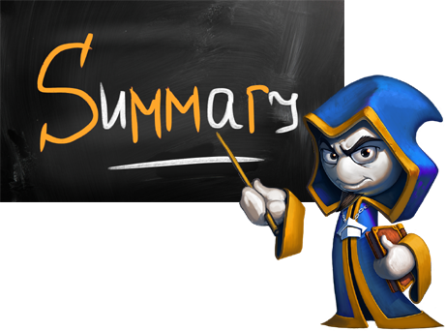
Обобщение
Шаблонните интерфейси улесняват взаимодействието с кода
В същото време позволяват проверка на типа
Шаблонните методи са по-универсални
Статичните методи могат да бъдат шаблонни
Конструкторите и свойствата – не
Default връща подразбиращата се стойност на параметъра за типа

Slide 12
Шаблонни (типизирани) методи и интерфейси
https://it-kariera.mon.bg/e-learning/

Slide 13




Министерство на образованието и науката (МОН)
Настоящият курс (презентации, примери, задачи, упражнения и др.) е разработен за нуждите на Национална програма "Обучение за ИТ кариера" на МОН за подготовка по професия "Приложен програмист"
Курсът е базиран на учебно съдържание и методика, предоставени от фондация "Софтуерен университет" и се разпространява под свободен лиценз CC-BY-NC-SA

